Slide 1
Information inför VAS 47.1 Driftsättning 26 jan 2022

Slide 2
Dokumentation och Journalåtkomst Driftsättning 26 jan 2022

Slide 3
Generell Systemadministration Driftsättning 26 jan 2022

Slide 4
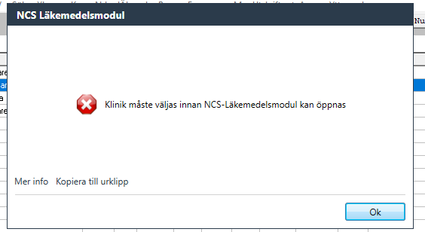
Felrättningar
Rättat så att klinik inte måste väljas vid uthopp till NCS och övriga integrationer efter att VAS varit i Paus-läge.
Felmeddelande

Slide 5
Remiss och svar Driftsättning 26 jan 2022

Slide 6
Patientadministration VAS och invånarstöd Driftsättning 26 jan 2022

Slide 7
Byte av ansvarig HOSP i DR16
När ansvarig HOSP ändras i DR16 ”slår det igen” till bl.a. formulär JO1, men inte till formulär AN3, AN5 och AN8. Rättning är gjord för detta, när ansvarig HOSP ändras i DR16 ”slår det igenom” till samtliga formulär.

Slide 8
Information VAS 48.0 Preliminärt datum för driftsättning av VAS 48.0 finns i dagsläget inte. Mer info kommer på vårdgivarwebben och intranätet.

